Slide 1
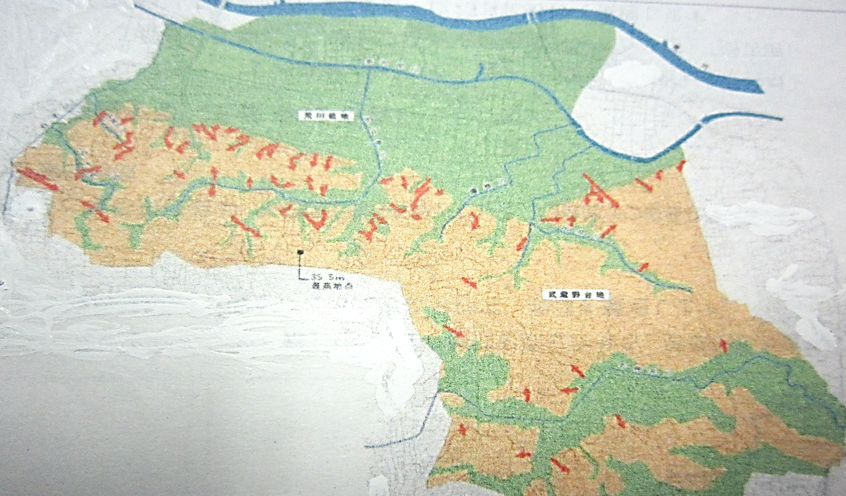
地図1
坂を表しています
主な坂道の分布（前記）

Slide 2
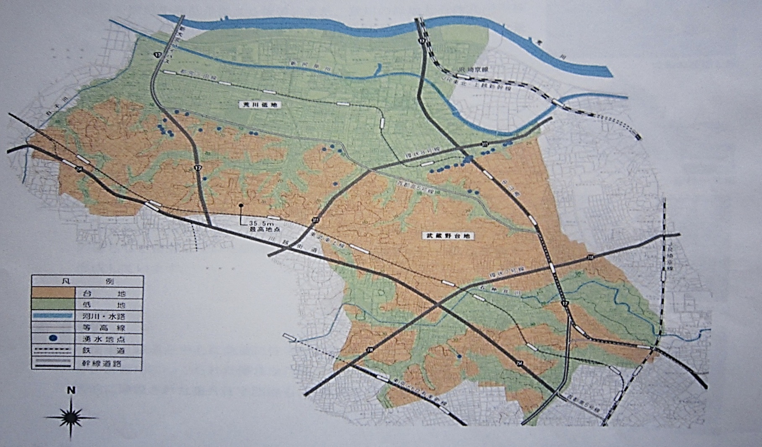
地図2
わき水
（ゆう水）地点

